Slide 1
シニアのためのパソコン講座
「写真の整理・加工を楽しもう！」
平成29年5月16日、23日、30日、6月6日、13日、20日
毎週（火）開催連続6日間
主催：中川西地区センター
講師：つづき交流ステーション
副代表 王子全主
pasopia@gmail.com

Slide 2
講座の概要
・簡単な写真の撮り方（デジカメ）
・写真の整理（フォルダ・ファイルの基礎）
・写真の縮小、トリミング等
・写真の加工（回転・円で切り抜く、楕円で切り抜く、ぼかす、明暗・レベル調整等）
・写真の合成（複数の写真を合成する）
・スキャナーで取り込んだ新聞、雑誌の記事を切り貼りする
・地図の合成（複数の地図を合成して1枚にする）

Slide 3
スケジュール
1日目：ファイル・フォルダ操作（ファイル管理ソフト）
エクスプローラの使い方 2日目：写真の整理・加工・管理
簡単な写真(デジタル)の撮り方
3日目：Vixの使い方、縮小革命の使い方
4日目：JTrimの使い方
5日目：Paint.netの使い方
6日目：まとめ
使用するソフトウェア
・Windows7、8.1、10（OS）
・Vix（画像閲覧ソフト）
・縮小革命（画像縮小ソフト）
・Jtrem（画像加工ソフト）
・Paint.net（画像加工ソフト）
・TeraPad（テキストエディタ）
・Word（バージョン2010以降）
・ペイント
Vix、縮小革命、Jtrem、Paint.net、CubePDF、TeraPadは配布しますので、パソコンにインスツールして下さい

Slide 4
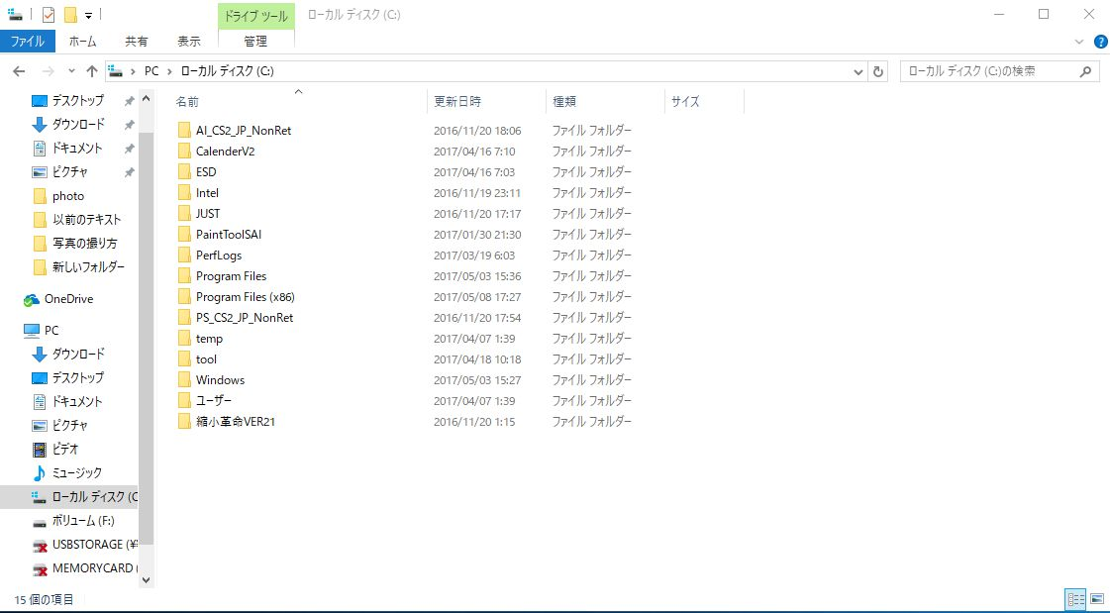
パソコンの中を覗いてみよう！
マイコンピューター、コンピューター、PC（エクスプローラ）を使用します

Slide 5
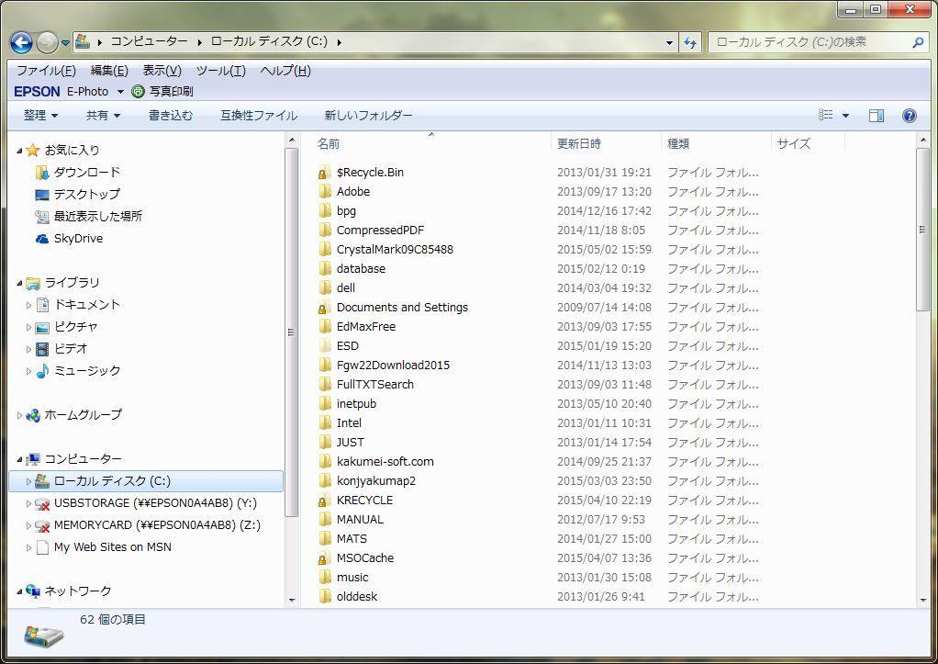
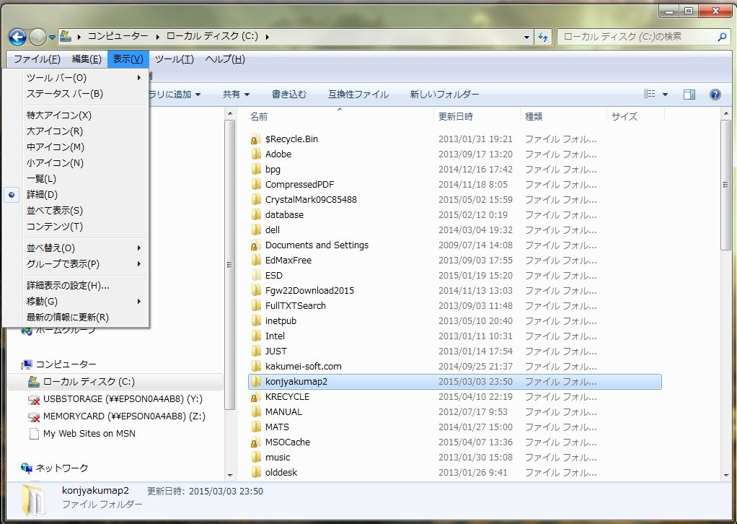
ファイル・フォルダ操作
パソコンを使うということはファイル・フォルダを作成する。コピーする。移動する。削除する。名前を付ける。名前を変更する。という事につきます。
ファイルを作成するにはアプリケーションソフトを使用します
例えば：Word、Excel、ペイントその他アプリ
アプリケーションソフトで作成したファイルを整理・管理するソフトがエクスプローラ（コンピュータ、PC）です。

Slide 6
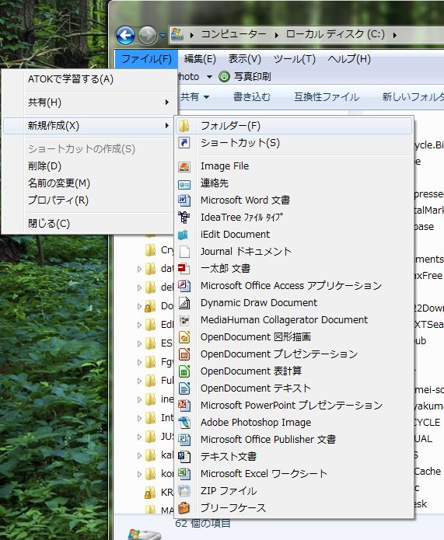

ファイル・フォルダ操作
ファイルの整理
「ファイル」→「新規作成」→「フォルダ」→新しいフォルダーと表示されるので必要な名前に変える。
フォルダを作成する
（該当箇所で右クリックでも可）
フォルダ構成はいろいろ考えられるが、例として
Photo、Music、文書、dataなど
その下階層のフォルダを年月日で整理するのも後で探し出すのが楽な方法です。
例えば：20170516

Slide 7
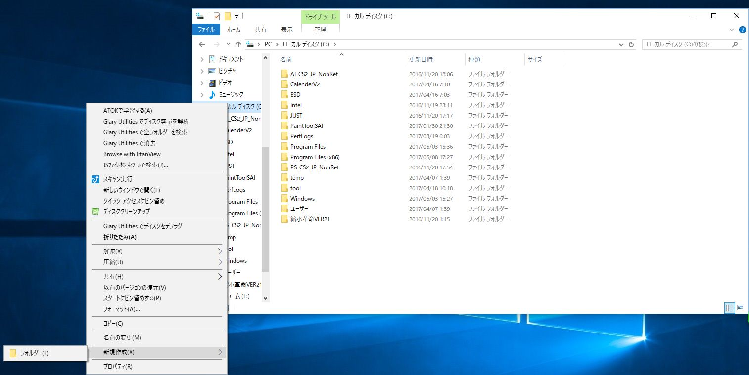
ファイル・フォルダ操作

Slide 8
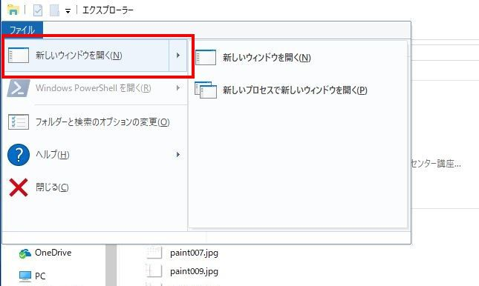
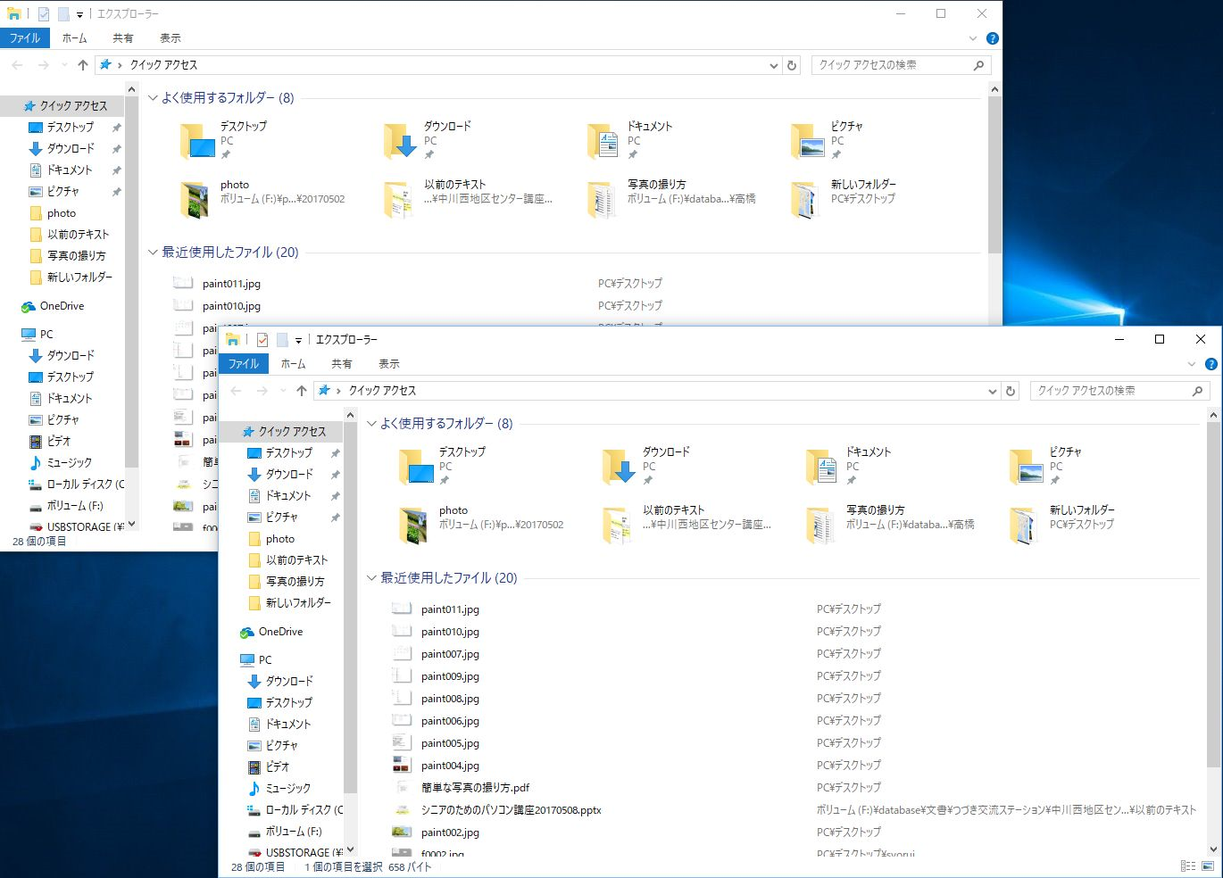
エクスプローラの使い方
ファイルのコピー、移動には2つのエクスプローラを起動しておくとやりやすい

Slide 9
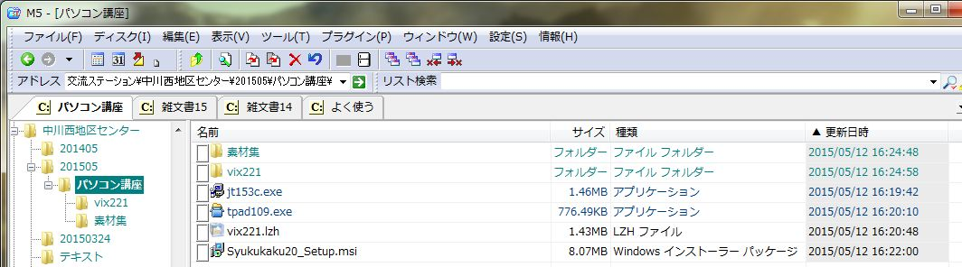
エクスプローラの使い方
この教材は今後の講座に使用します
今回の講座用として教材を用意しています。USBメモリで
これを皆さんのパソコンへコピーして保存して下さい。
Cドライブにc:\tempというフォルダを作成してUSBからパソコン講座というフォルダ一式をコピーして下さい。
これを使用してtempフォルダ内でフォルダの作成、コピー、移動、削除、名前の変更等の実習をしてみましょう！

Slide 10
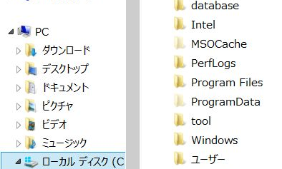
パソコン・ファイルの保存場所
PC
ダウンロード
ファイルをダウンロードした時ここに保存
デスクトップ
デスクトップにおいたショートカット、ファイルを保存
ドキュメント
Word文書等のファイルを保存
ピクチャー
写真（jpg等）ファイルを保存
ビデオ
動画（mp4、avi等）ファイルを保存
ミュージック
音楽（mp3等）ファイルを保存
ローカルディスク c:\
内蔵ハードディスク

Slide 11
パソコン・ファイルの保存場所
Program Files(x86)
32ビットアプリケーションソフト
C
Jtrem、縮小革命をインストールします
Program Files
64ビットアプリケーションソフト
Windows
OS（windows10等）
temp
フォルダ名をtempとします。
講座の素材を入れる場所とします。
tool
フォルダ
フォルダ名をtoolとします。
フリーソフト（Vix、TeraPad）をインストール（コピー）します。
Ｃドライブの内部
フォルダを作成することが出来ます。

Slide 12
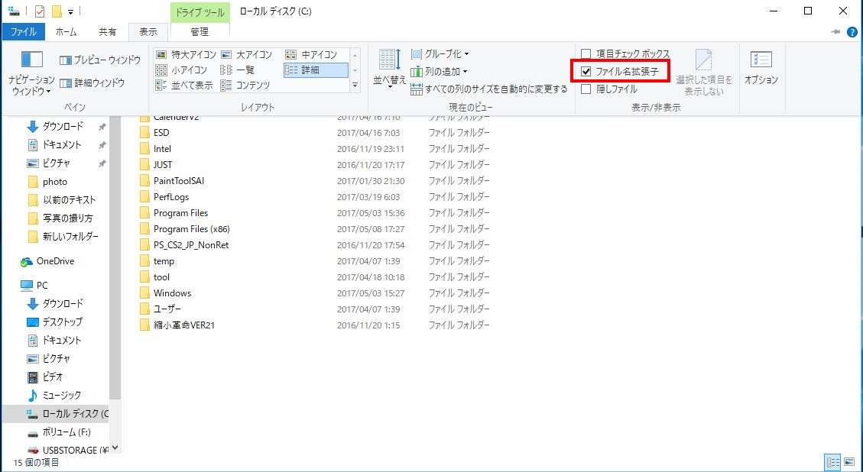

ファイルの拡張子を表示する方法
エクスプローラーを起動して、「表示」→「ファイル名拡張子」にチェックを入れておく
拡張子とは（ファイルの種類をあらわす拡張子）
ファイルには拡張子というものがあります。そのファイルが何のファイルであるのか判別し、ファイルをクリックすると対応したアプリで開くことができるようになっています。（好みのアプリで開くようにするためには「関連づけ」を行います）
例えば、写真は jpg、PDFファイルは pdf、Word文書は docx、音楽ファイルは mp3などです。

Slide 13
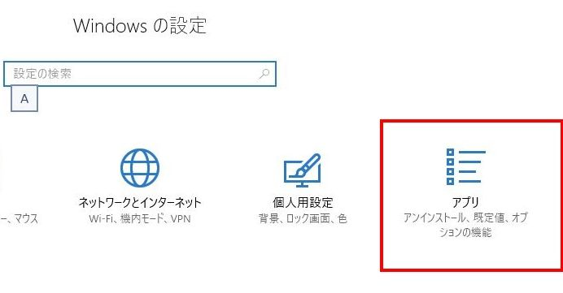
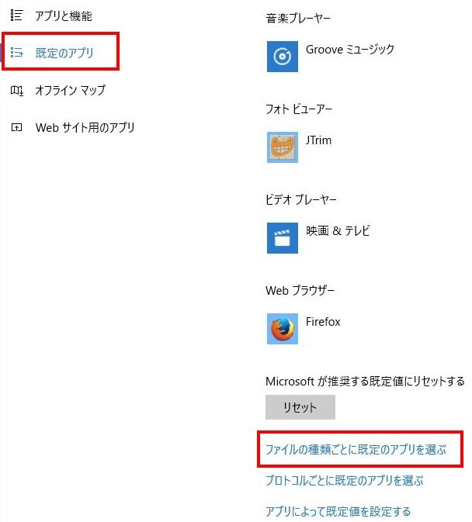
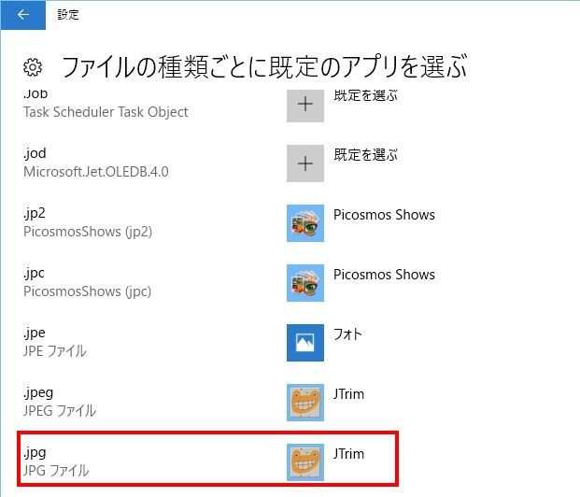
アプリケーションと拡張子の関連付け
「設定」→「アプリ」→「既存のアプリ」→「ファイルの種類ごとに既存のアプリを選ぶ」をクリックして
拡張子に応じたアプリを設定する

Slide 14
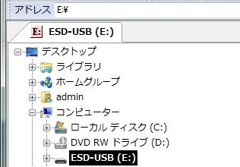
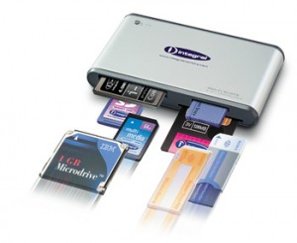
写真の整理・加工・管理
デジタルカメラからパソコンへ写真を取り込む
デジタルカメラにUSBケーブルつけるか、カメラからメモリーカードを抜き取って、カードリーダーに接続してパソコンのＵＳＢポートに接続します。
リムーバブルディスクとして認識されます（E:ドライブ）
例：メモリ－カード
このE:ドライブを開いて、自分の作業フォルダに撮った写真ファイルをコピーします。

Slide 15
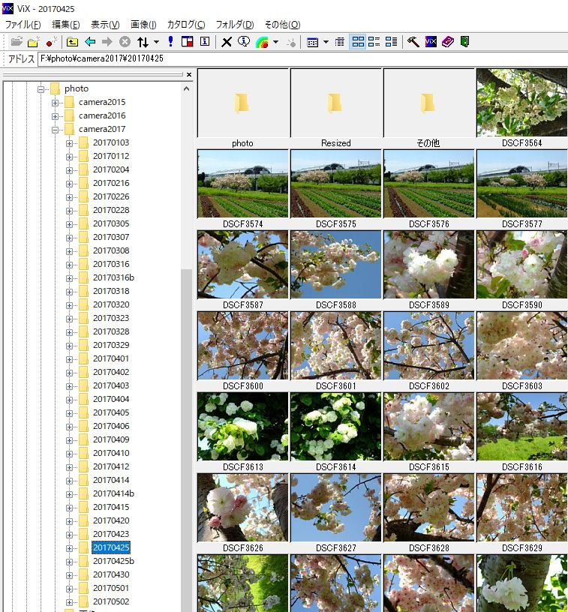
写真の整理
写真を整理するためフォルダ名（photo）その下の階層に（camera2017）（年別用）
その下の階層に20170508、20170509等写真を保存した日のフォルダした。
フォルダ名は任意です
人間の記憶は意外と時間軸で覚えていることが多い。（後で探すときに便利）

Slide 16
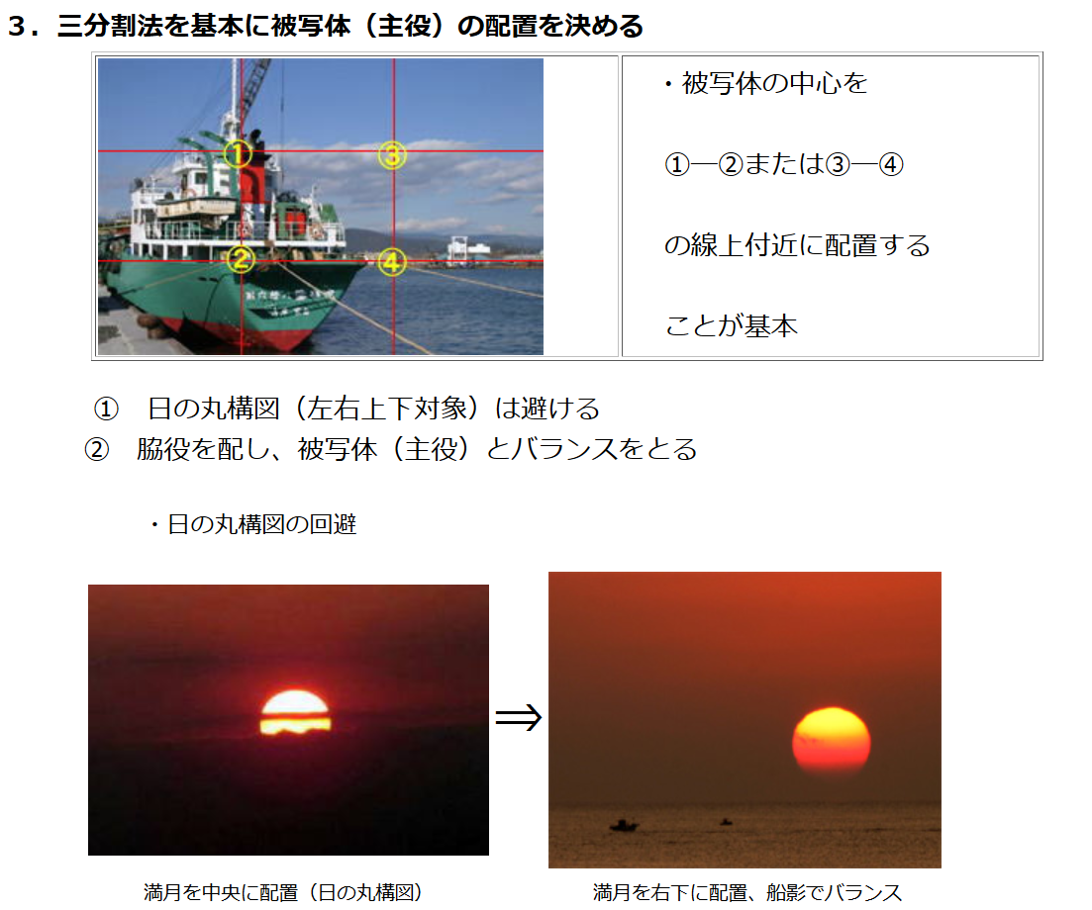
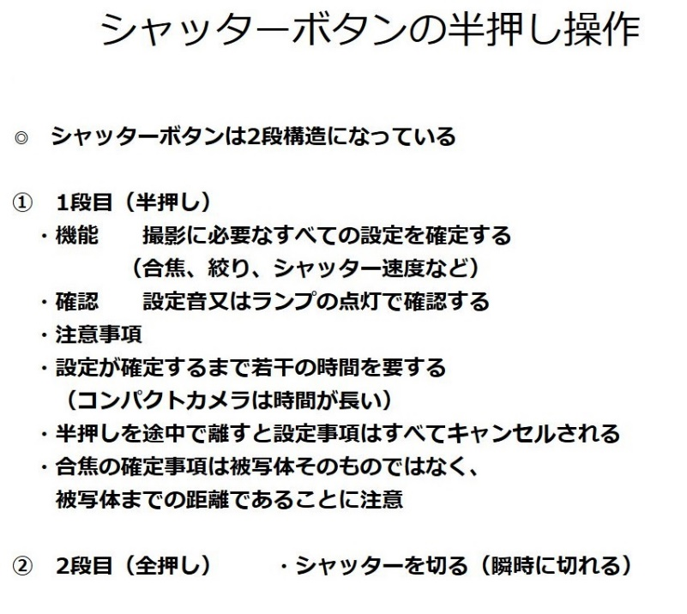
簡単な写真(デジタル)の撮り方
簡単な写真の撮り方 http://pasopia.velvet.jp/sub/torikata/

Slide 17
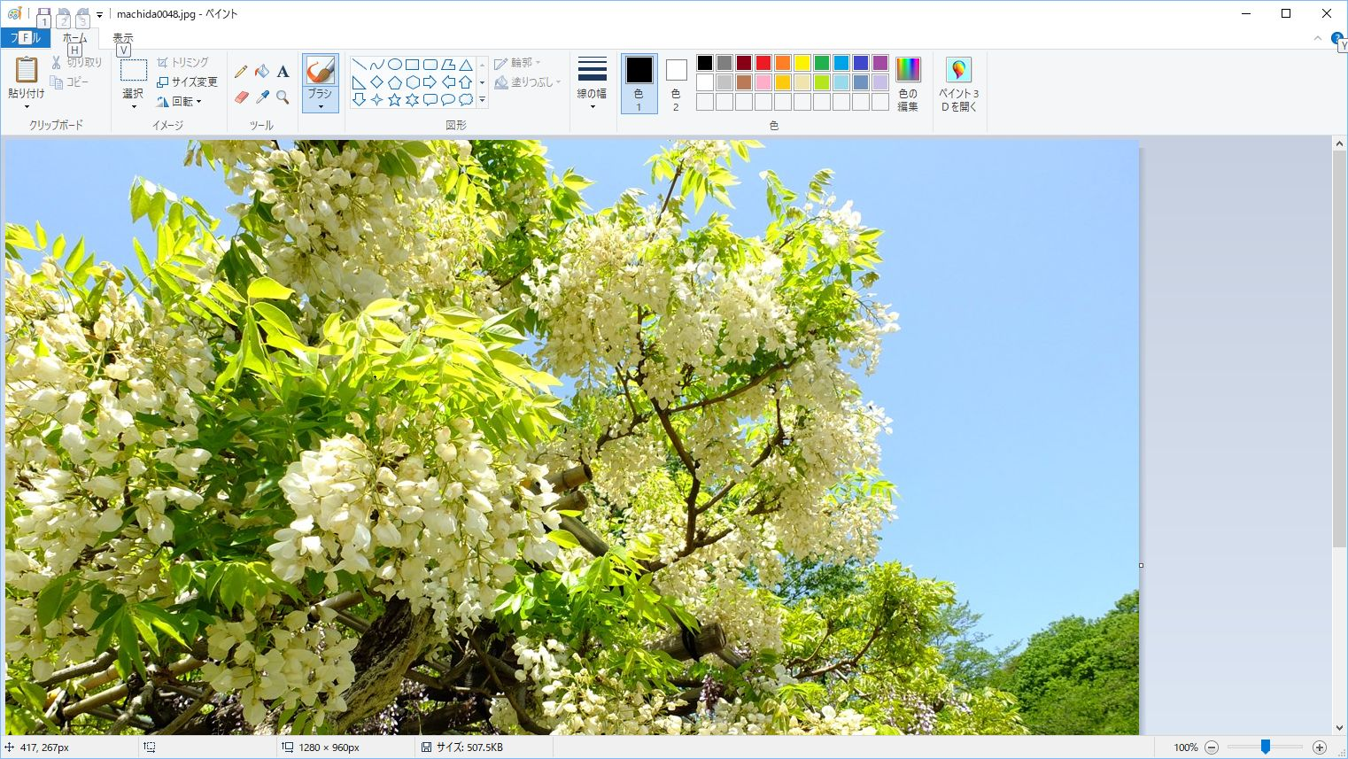
「ペイント」を使った画像処理
簡単な使い方を説明します
Windowsに付属した画像処理ソフトです。

Slide 18
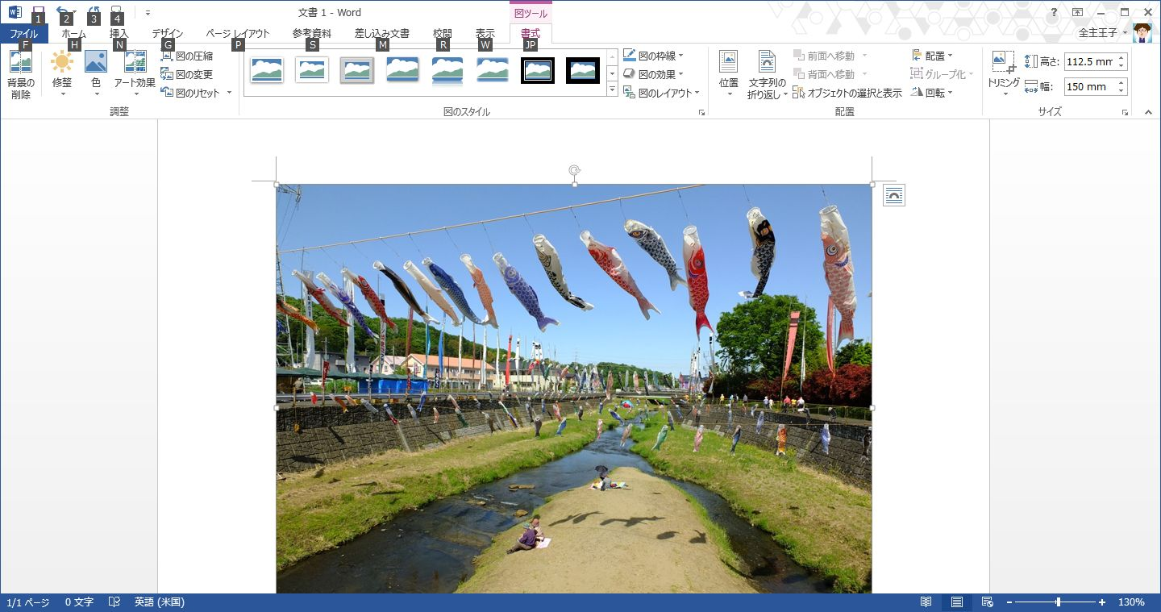
Wordを使った画像処理
Wordにも画像処理する機能があります。
簡単な使い方を説明します

Slide 19
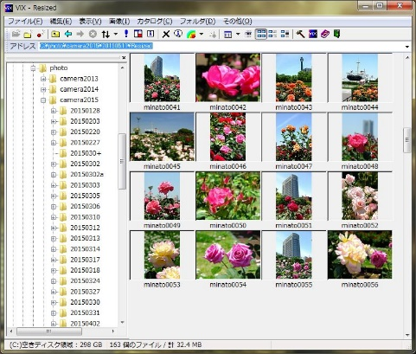
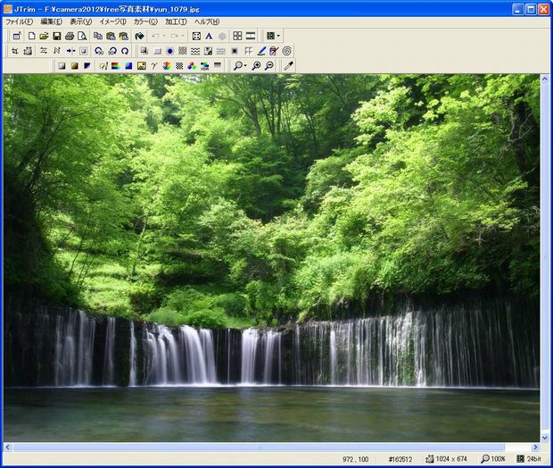
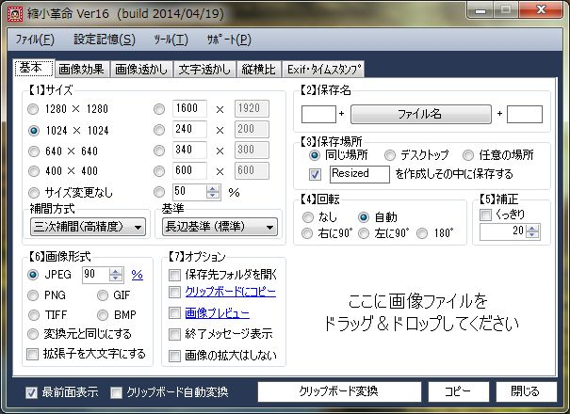
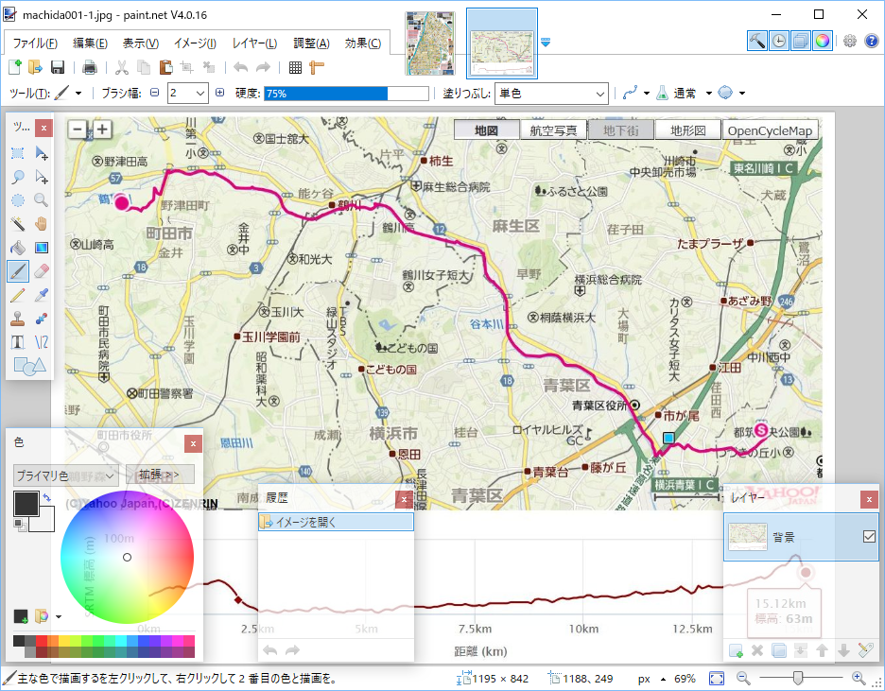
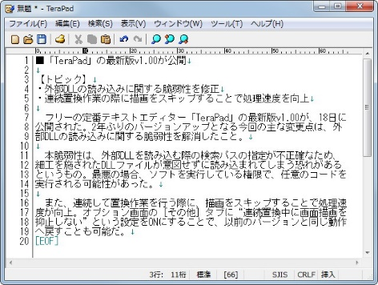
講座で使うフリーソフト
Vix
エクスプローラ風の画像ビューワー
http://www.forest.impress.co.jp/library/software/vix/
JTrim
デジカメ画像などを簡単な操作で加工・修正できるレタッチソフト
http://www.forest.impress.co.jp/library/software/jtrim/
画像縮小ソフト「縮小革命」
Exifの削除や透かし合成などもあわせて行える画像一括縮小ソフト
http://www.yoshida.nagoya/syukukaku 「paint.net」 自動選択やヒストグラム補正のできるフリーのレタッチソフトhttp://forest.watch.impress.co.jp/library/software/paintdotnet/ 無料PDF作成・変換フリーソフト CubePDF http://www.cube-soft.jp/cubepdf/
テキストエディタ
TeraPad
軽快に動作するフリーのテキストエディター
http://www.forest.impress.co.jp/library/software/terapad/

Slide 20
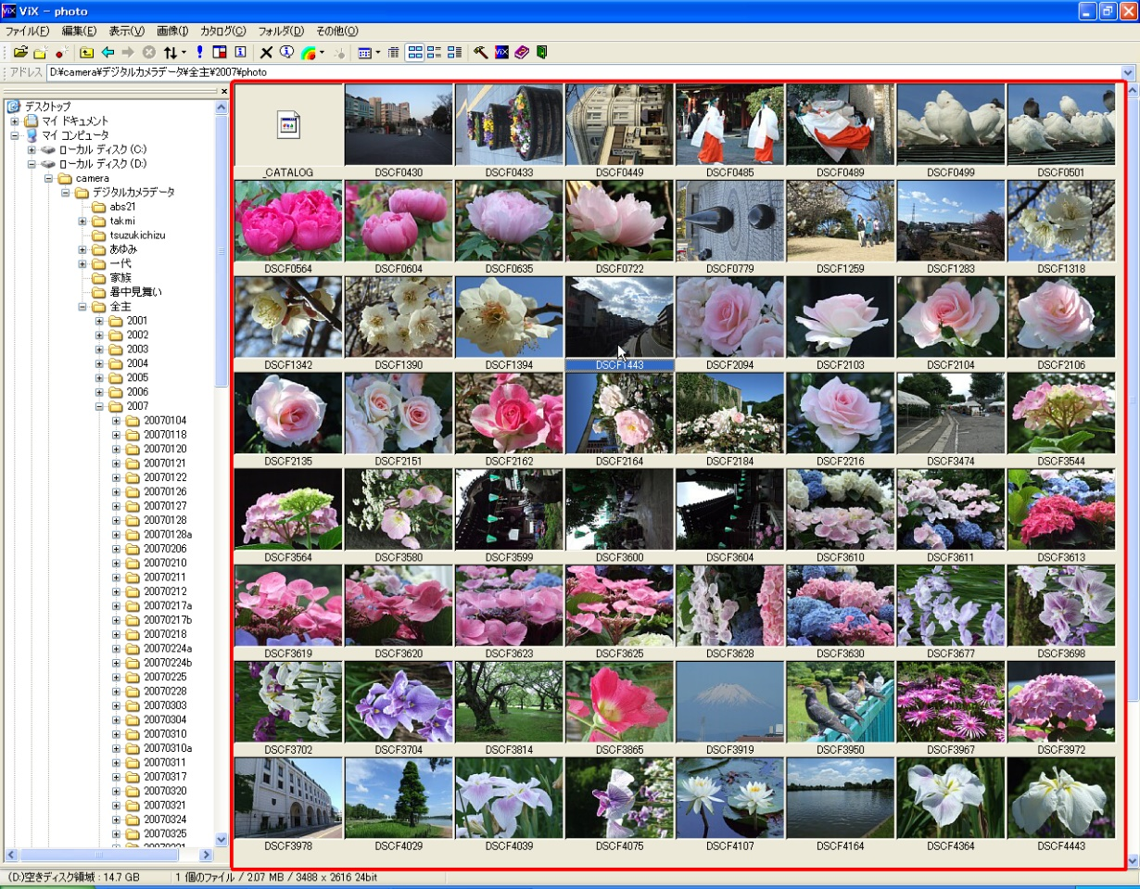
Vixで写真の閲覧（ビュアー）
Vixを起動して左端のフォルダツリーからC:\temp\photo
を選択すると左の図のように写真がサムネイルで表示されます。
この画面が基本的な画面です。Vixを使うときはこの画面がスタートです。写真を選択してクリックすると下記の写真が別画面で開かれます。
実際の写真の大きさで表示されます。
フォルダツリーからC:\ｔｅｍｐ\photo
縮小革命ですべての写真を縮小します

Slide 21
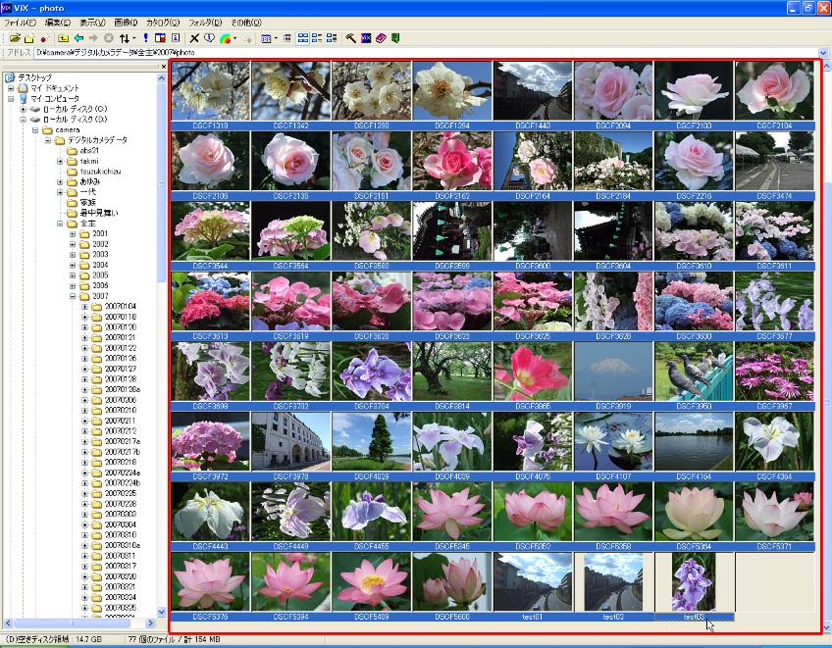
縮小革命で一括縮小
縮小革命を起動する。設定は1024×1024 フォルダ名Resizedをチェック
の箇所
これらの画像を使用します
縮小したい写真を選択する一括の場合は一番上左の写真をクリック、shiiftキーを押しながら一番下右の写真をクリックする。写真の下が青くなる。適当な青い部分をドラッグして縮小革命にドロップします。
の箇所
\photo\resizedフォルダに縮小された画像が保存されます。（ファイルの数にもよるが数分かかかる。）ファイル名は同じであることに注意！

Slide 22
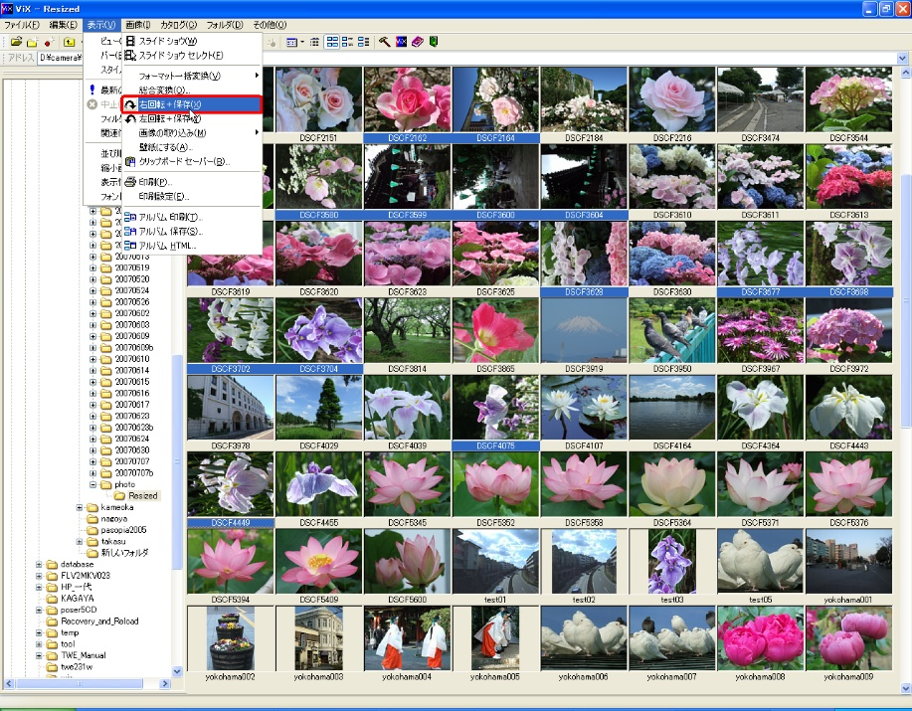
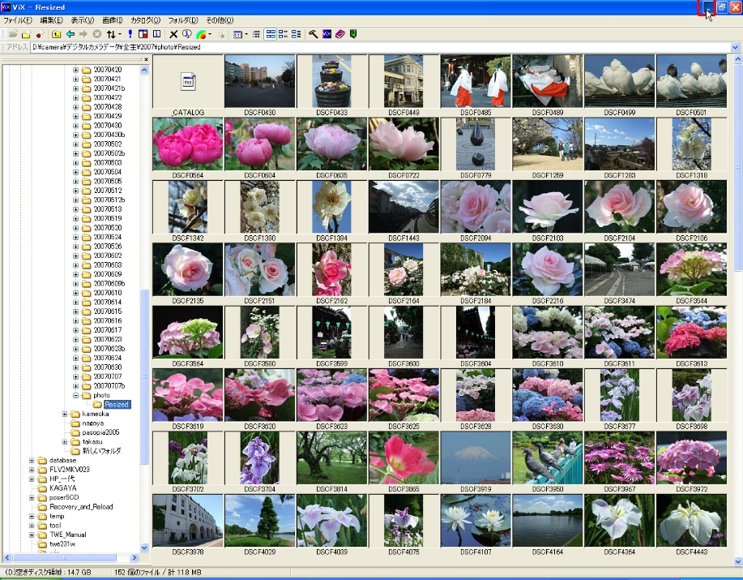
Vixで画像の回転（一括）
画像を回転（９０度）したい写真を選択します。Ctrlキーを押しながら写真を選択すると任意の写真が選択できます。全ての写真を選択するときはShiftキーを押しながら。
[画像] メニューの [右回転＋保存] をクリックします。右図のように回転するとことが出来ます。

Slide 23
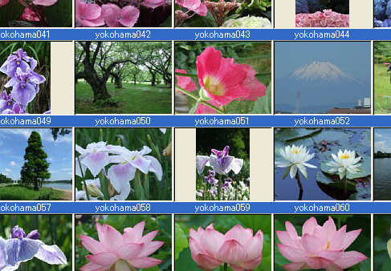
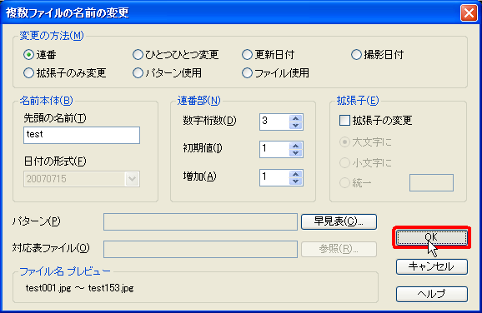
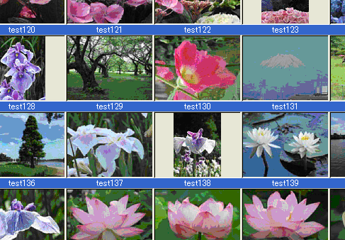
Vixでファイル名の一括変換
マウスの右クリックをして[名前の変更] をクリックします。
先頭の名前に「test」を記入してOKを押します。
一括でtest001～xxxに変更されました。

Slide 24
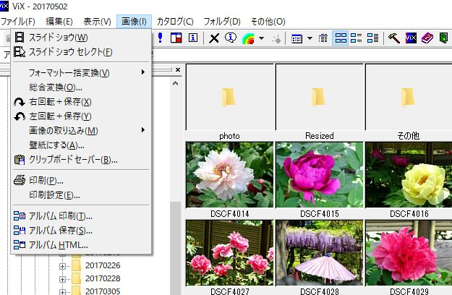
Vixでスライドショー
「画像」→「スライドショー」で自動的にスライドショーが始まる

Slide 25
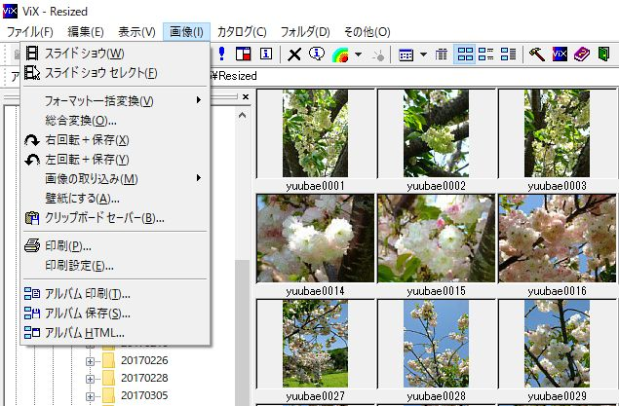
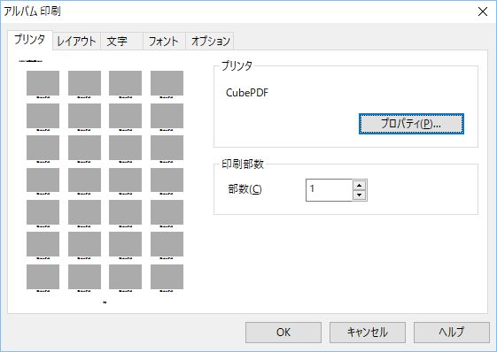
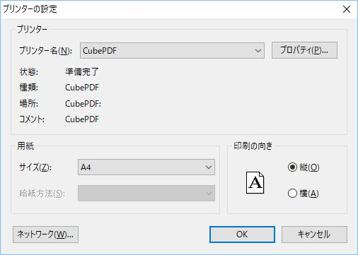
Vixでアルバムを作る
プロパティをクリックする
プリンタ名 CubePDFを選ぶ
「画像」→「アルバム印刷」をクリックする
OKを押して印刷する

Slide 26
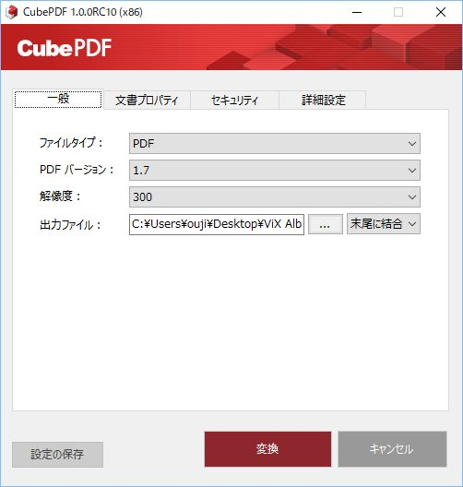
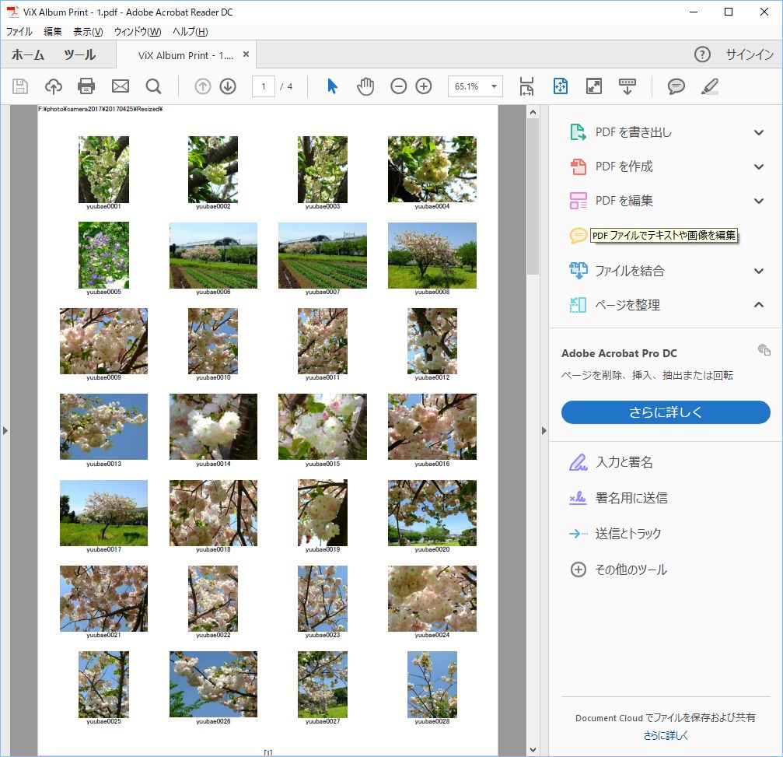
Vixでアルバムを作る
出来上がったアルバム（PDF）
変換をクリックする

Slide 27
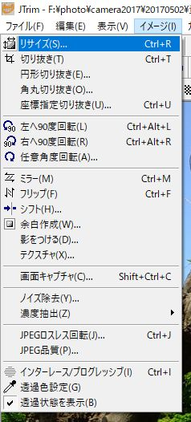
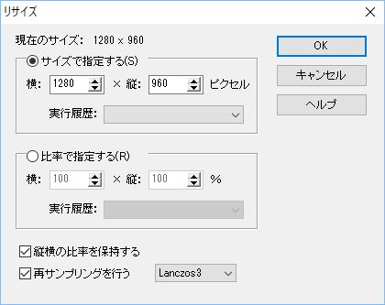
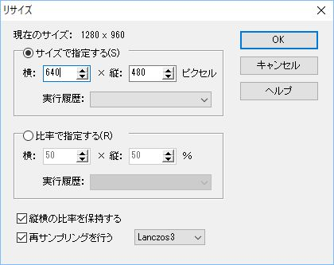
JTrimで縮小・拡大

Slide 28
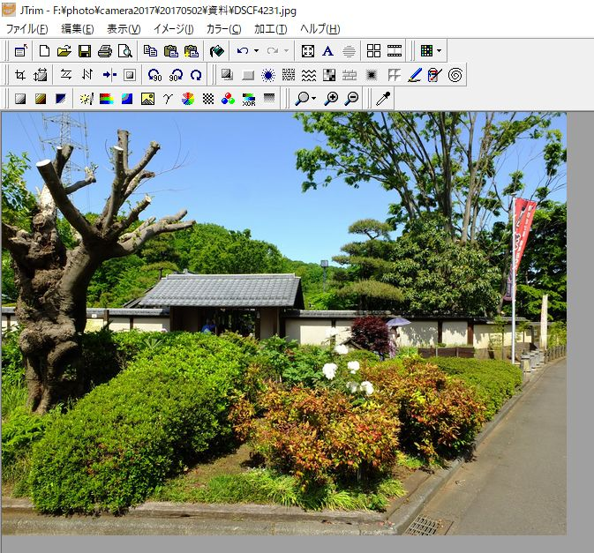
JTrimで縮小・拡大

Slide 29
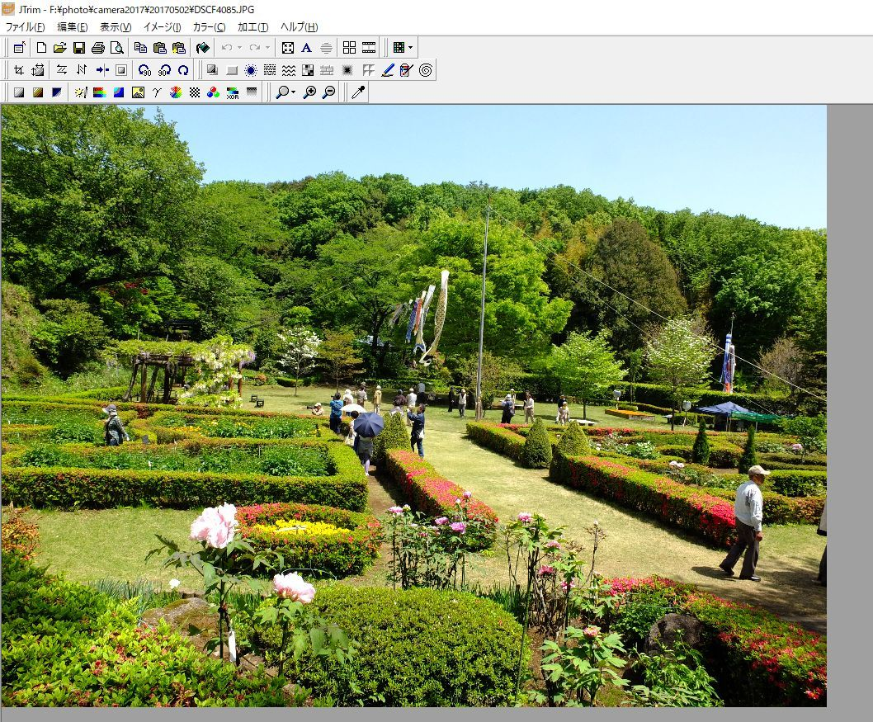
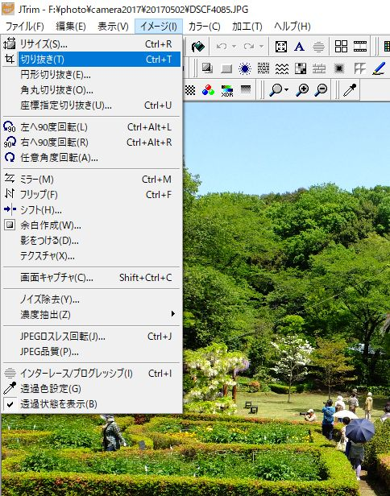
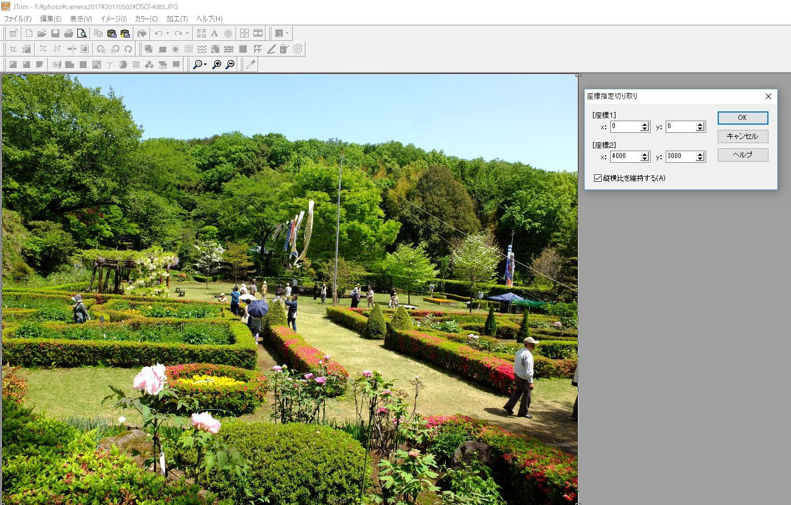
JTrimでトリミング

Slide 30
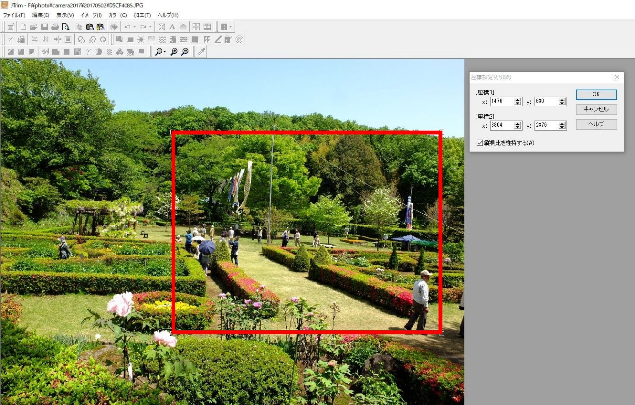
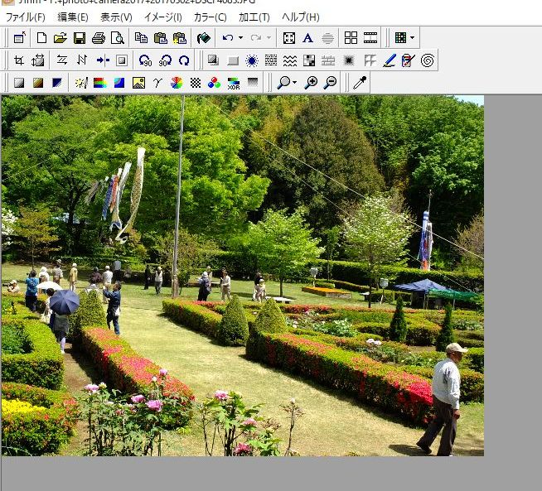
JTrimでトリミング

Slide 31

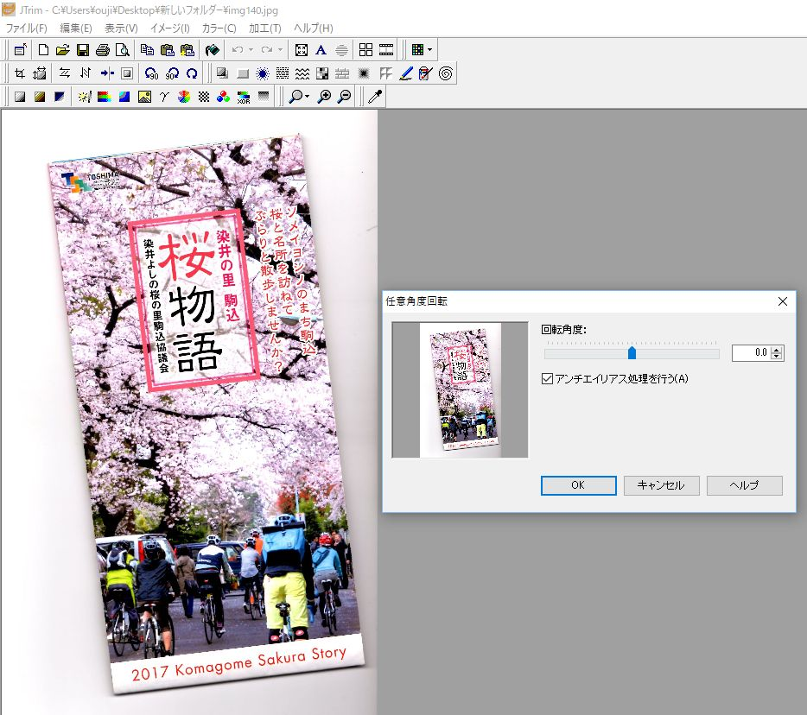
JTrimでトリミング（傾斜した画像）
「イメージ」→「任意角度回転」で角度を調整する

Slide 32

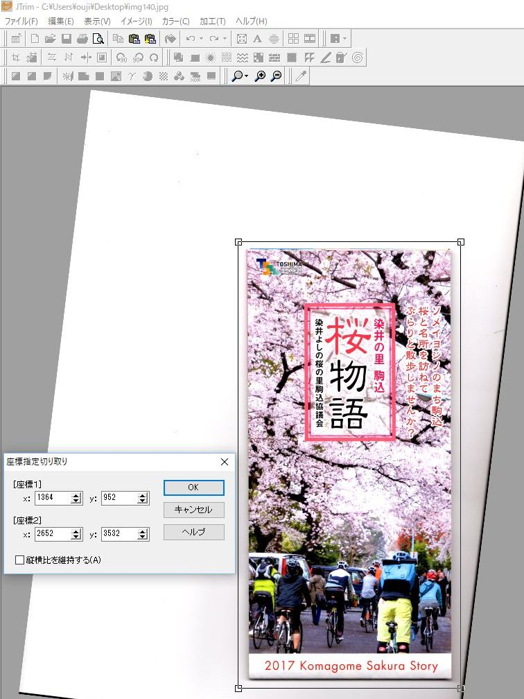

JTrimでトリミング（傾斜した画像）
角度を調整してトリミングした
トリミング枠を参考に角度を微調整する。カット＆トライです。
後はpaint.netで画像を綺麗する

Slide 33
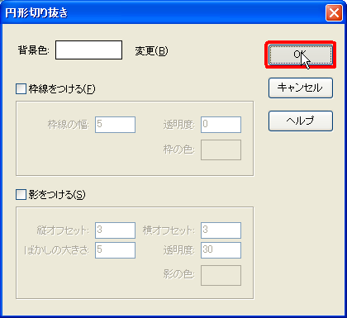



JTrimで円形切り抜き
写真の切り抜き（円形）
OKを押す。
枠をつける、影をつける背景色を変える等が出来ますので試してみて下さい。
「イメージ」→「円形切り抜き」をクリックします。
完成！

Slide 34



Jtrimで角丸切り抜き
写真の切り抜き（角丸）
OKを押す。
枠をつける、影をつける背景色を変える等が出来ますので試してみて下さい。
「イメージ」→「角丸切り抜き」をクリックします。

Slide 35



JTrimでフェードアウト
画像の加工（フェードアウト）
インジケータを操作して範囲を調整する。
OKを押します。
[加工] メニューの [フェードアウト] をクリックします。
完成！

Slide 36




Jtrimで写真に文字を入れる
写真に文字を入れる
[編集] メニューの [文字入れ] をクリックします。
写真上の文字を移動させて入れる位置を決める
文字入力用ダイアログが出ますので、そこに記入したい文字を入れます。文字のフォント、大きさ、色等を調整します。
OKを押します。
完成！

Slide 37



Jtrimで画像を結合する
画像の連結
連結する画像をファイルから選択します。
連結する方向を指定します。
OKを押します。
「編集」→「連結」をクリックします。
連結完了！

Slide 38



Jtrimで画面キャプチャー
PC画面のキャプチャー
使っているＰＣの画面でどう見えるか？などを人に伝えるためにはキャプチャーは有効な方法です。
キャプチャーしたいホームページを開く、PrtScrキーを押します。
JTrimを起動して「編集」→「貼り付け」
をクリックします。
Alt+PrtScrキーで一部のキャプチャーが出来ます。
例：PC画面

Slide 39


スキャナーで本をスキャンすると
paint.netを使用
本をスキャンするととじ目などが黒くなってしまう。これを綺麗にするには、まず「色の選択」→本の中の白い部分をクリックする。この白を選ぶ。次に「ペイントブラシ」を選択してブラシ幅を70~120程度に設定して、選択した白色で黒い部分を塗っていく。

Slide 40



スキャナーで本をスキャンすると
paint.netを使用

Slide 41


新聞の切り抜き
JTrimを使用
Jtrimで切り抜く

Slide 42


新聞の切り抜き
paint.netを使用
黒くなったゴミ部分を元の用紙の色で塗る

Slide 43


新聞の切り抜き
JTrimを使用

Slide 44


新聞の切り抜き
paint.netを使用

Slide 45



３つの地図を連結する（都筑区）
JTrimを使用

Slide 46


３つの地図を連結する（都筑区）
paint.netを使用
３枚の地図が入る大きさのサイズを入れる。今回は2500×2500ピクセルとした。
次に「新しいレイヤーを追加する」

Slide 47


３つの地図を連結する（都筑区）
JTrimを使用
元の地図をJTrimで開いて「コピー」する
paint.netを使用
「編集」→「貼り付け」する。
Jtrimでコピー、貼り付けはpaint.netで行う。

Slide 48


３つの地図を連結する（都筑区）
paint.netを使用
Jtrimでコピー、貼り付けはpaint.netで行う。
二枚目の地図をコピーして、新しいレイヤーに貼り付ける。位置を調整する。三枚目も同様に貼り付ける
３つの地図を貼り付けたところ。保存する

Slide 49



３つの地図を連結する（都筑区）
保存にはいつでも３つの地図を再調整出来る形式.pdn、又はjpg、gif等で保存する。
Jpg等で保存するときはレイヤーを統合（平面化）する。

Slide 50

３つの地図を連結する（都筑区）
３つの地図を調整しながら1枚の地図にしたところ。
横浜市都筑区の地図

Slide 51


講座で使わなかった お勧めのフリーソフト
「Picosmos Tools」
閲覧から加工、分割・結合、レイアウトまで一本でこなす、使いやすい高機能統合グラフィックソフト
http://www.vector.co.jp/magazine/softnews/151028/n1510281.html
「Print Album」
アルバムのページを作る感覚で複数の画像を自由にレイアウトして印刷
http://forest.watch.impress.co.jp/library/software/printalbum/

Slide 52




自分がどんなものを作ってみたいか？
写真、画像と文章で表現出来るもの
使い方はみなさん、考えてみて下さい。

